Slide 1
20180637 신예찬
20200158 김미령
20200370 김혜진
20200639 신승미
주제 발표

Slide 2
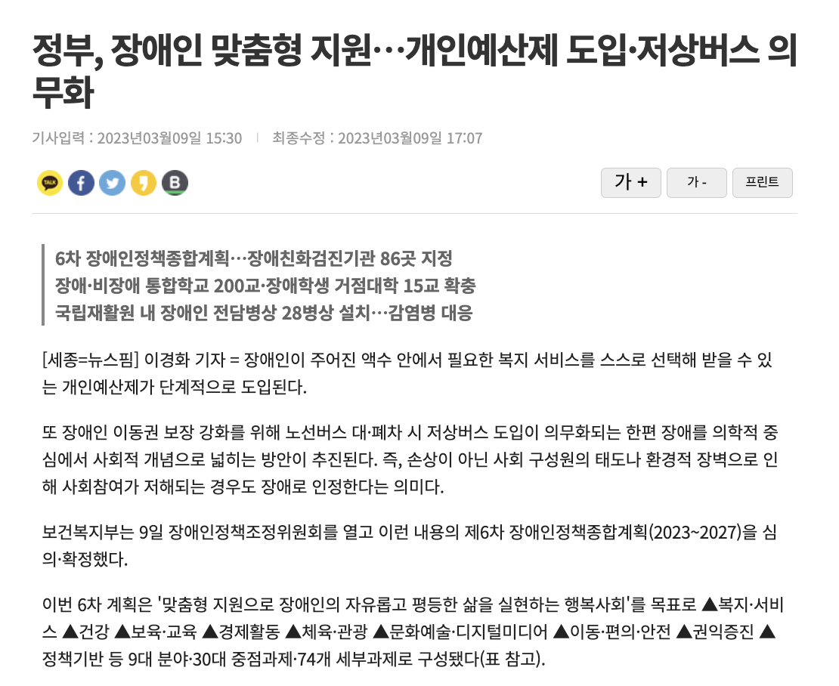
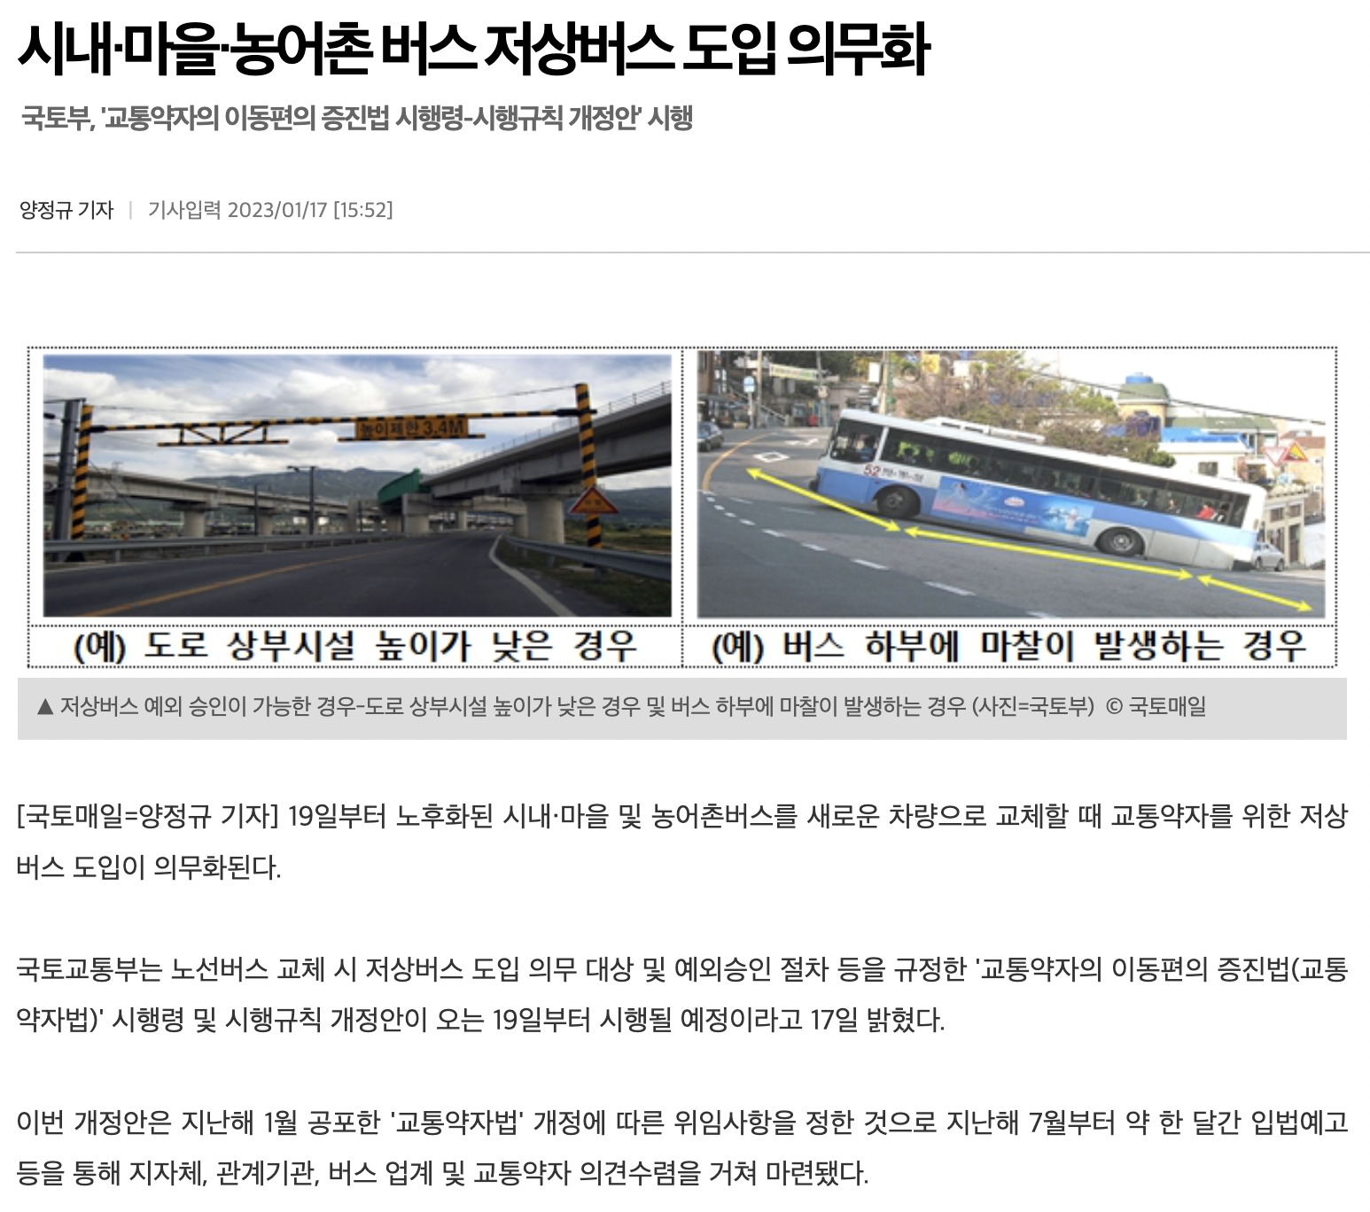
첫 번째 주제
01
02
03
⇒ 저상버스 사용이 늘어날 것

Slide 3
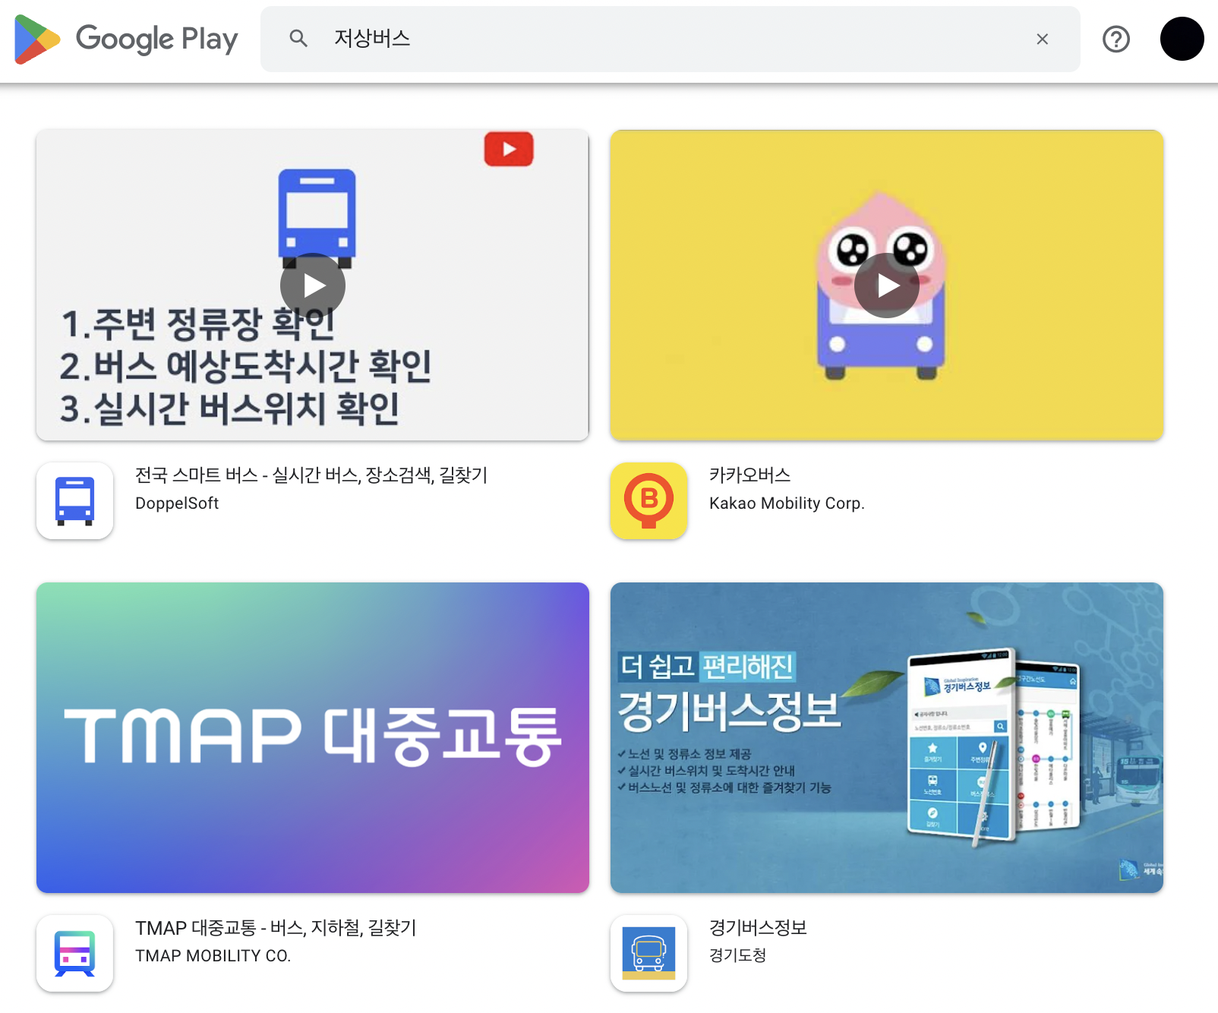
첫 번째 주제
01
02
03
버스 앱은 많지만 저상버스만 알려주는 안드로이드 앱은 없음

Slide 4
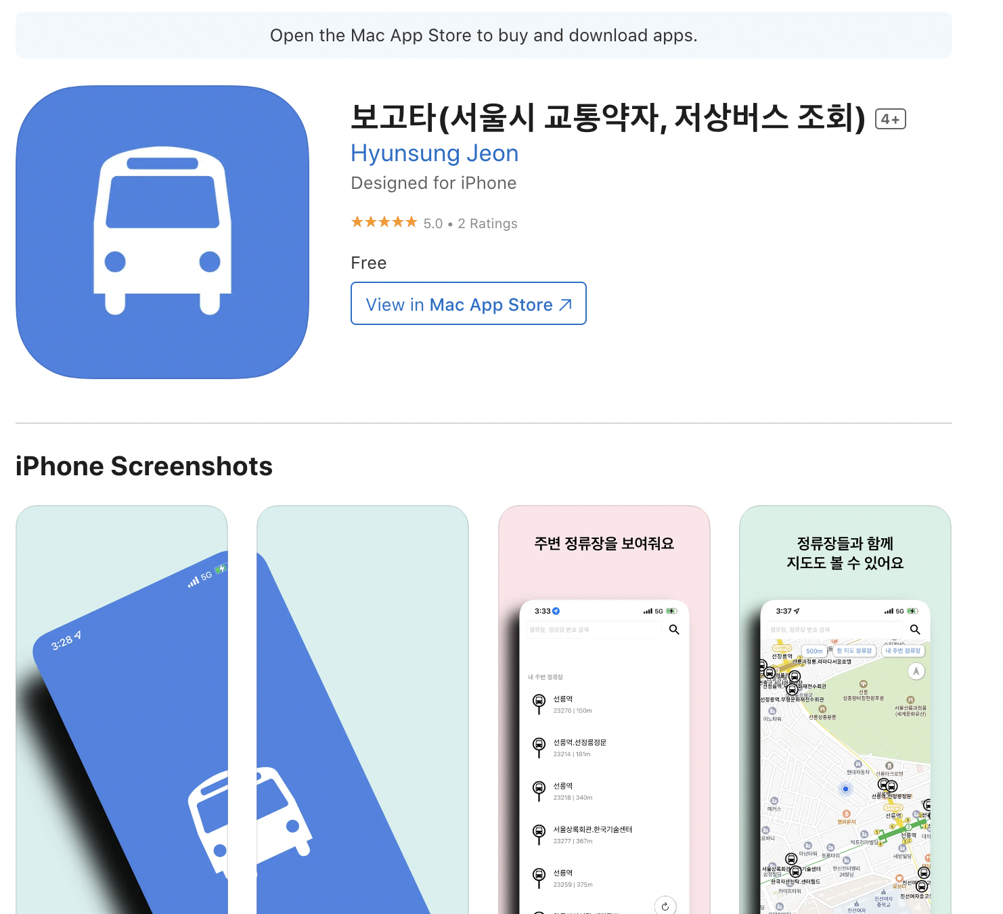
첫 번째 주제
01
02
03
ios 앱에서는 보고타라는 저상버스 조회 앱이 있으나 서울에서만 제공

Slide 5
첫 번째 주제
01
02
휠체어를 타는 등 저상버스만 탈 수 있는 장애인분들을 위한
저상버스만 보여주는 앱
03
“ ”
주요 기능
버스의 실시간 도착 정보 확인
실시간 저상버스 위치 정보 확인
주변 정류장 정보 확인
경로에서 환승할 때도 저상버스로 환승 가능
서울을 제외한 타지역에서 저상버스 확인

Slide 6
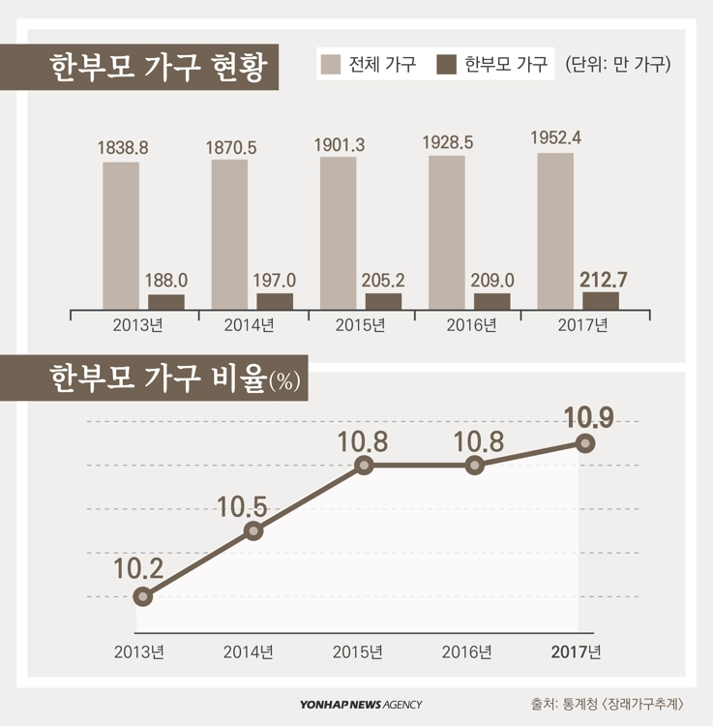
두 번째 주제
01
02
03
⇒ 한부모 가구가 점점 늘어나는 추세

Slide 7
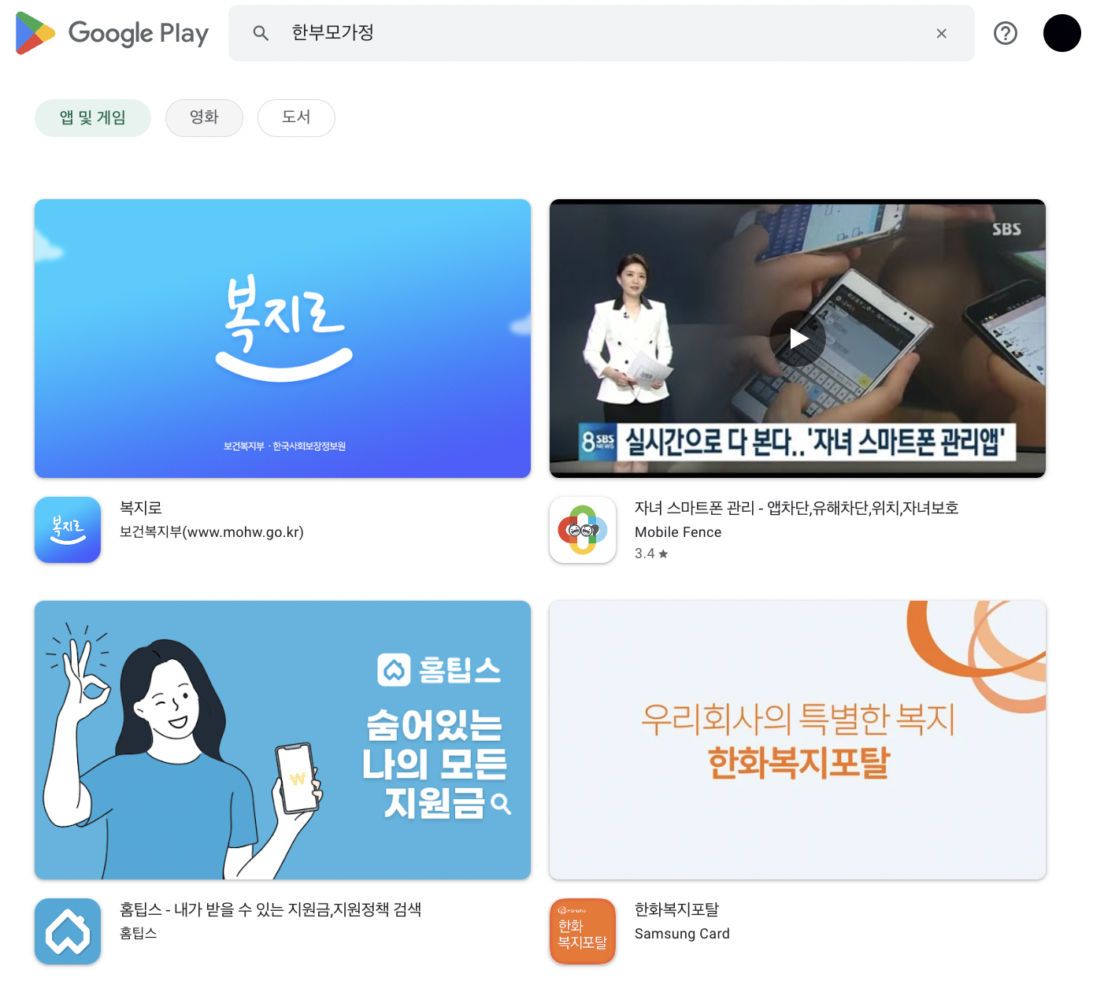
두 번째 주제
01
02
03
한부모가정을 위한 앱이 없음

Slide 8
두 번째 주제
01
02
소외계층들을 위한
정보 제공 앱
03
“ ”
주요 기능
소외계층(한부모 가정 등)이 알기 힘든 정보들을 제공
ex. 엄마와 같이 살지 않는 딸들의 생리 정보, 세탁기 돌리는 방법 등
정보를 검색할 때마다 코인을 줘서 그걸로 필요한 물품을 살 수 있음
chatGPT에서 특정 정보만을 뽑아서 제공 (한 번 걸러서 정보 제공)
스크랩 기능 (와이파이 없이도 확인 가능)
스크랩을 통해 마음에 드는 글을 모아볼 수 있음
키워드를 입력했을 때 스크랩 수가 많은 글부터 보여줌

Slide 9
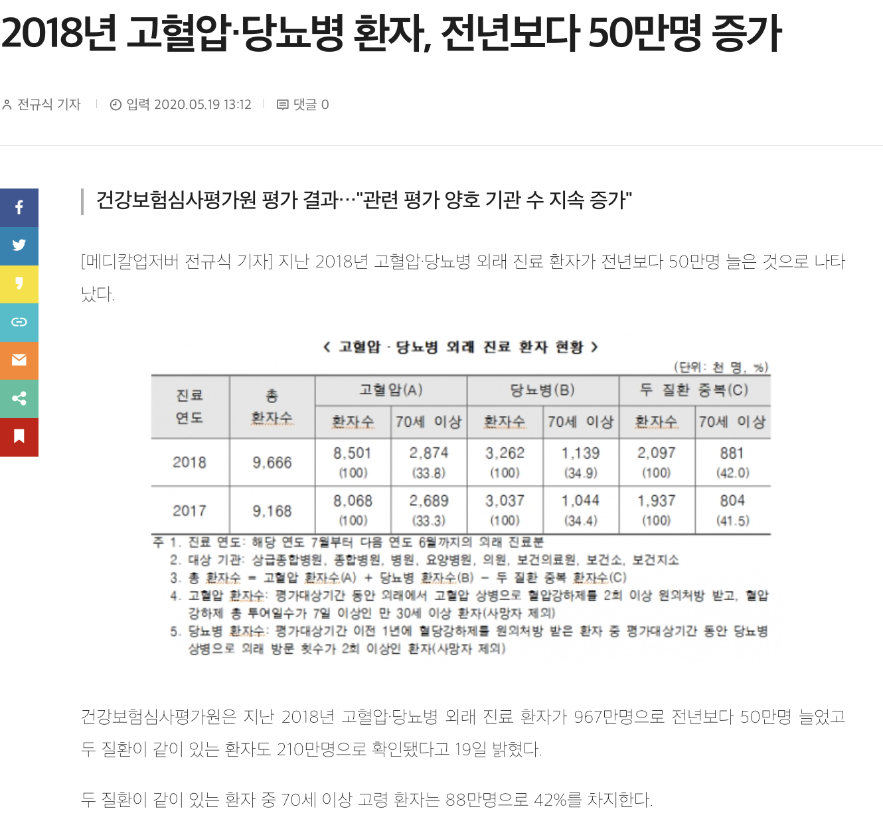
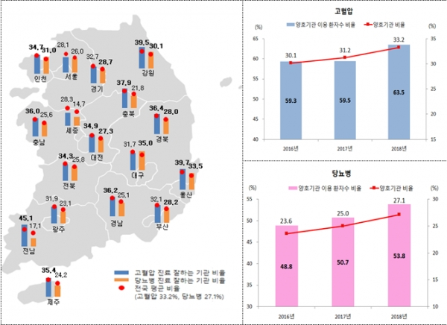
세 번째 주제
01
02
03
⇒ 환자가 늘어나는 추세

Slide 10
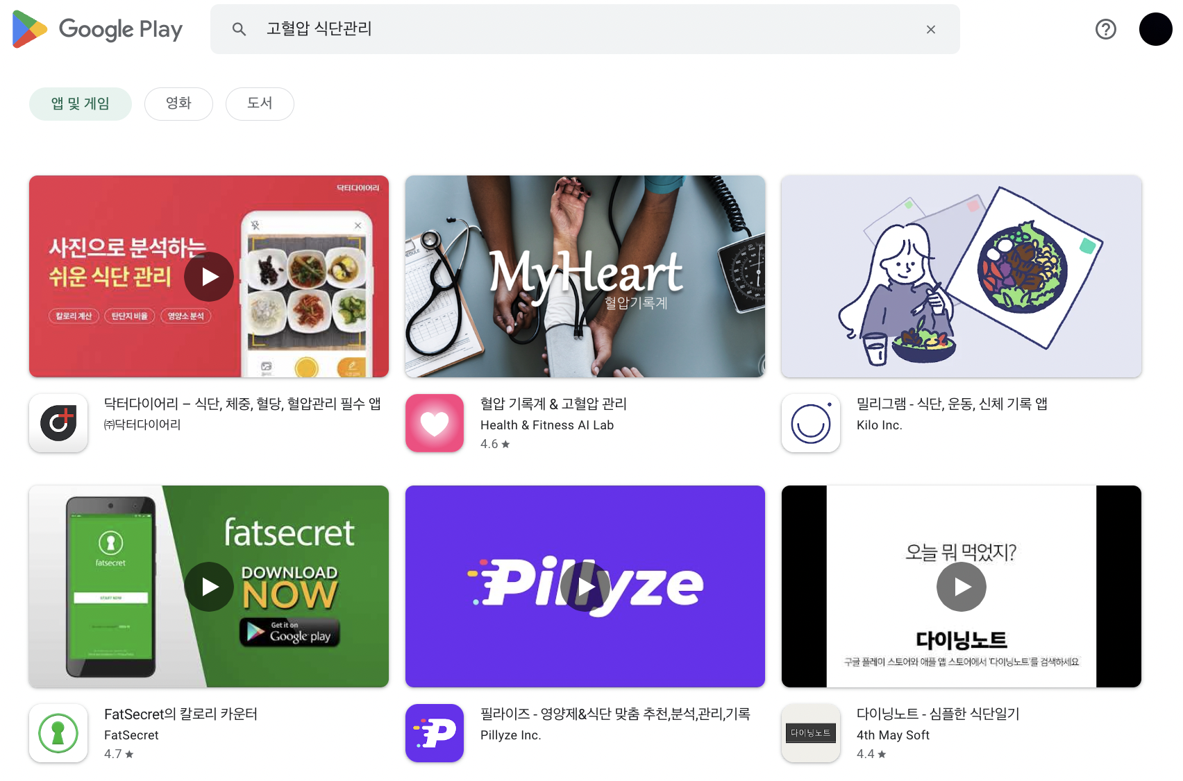
세 번째 주제
01
02
03
식단 관리 앱과 혈당 및 혈압을 관리하는 앱은 있으나
이미 걸린 환자들을 위한 식단관리 앱은 없음

Slide 11
세 번째 주제
01
02
03
고혈압, 당뇨병 같은 병을 앓고 있는 사람들을 위한
식단 관리 앱
“ ”
주요 기능
사용자가 앓는 병에 따라 권장 음식, 위험음식 정보 제공
사용자가 원한다면 일주일 식단을 짜서 제공

